Slide 1
认识负数
Notes:
【教学目的】 1、师生问候 2、说明课程内容：认识负数 【讲稿内容】 【1】这节课我们来一起学习认识负数。

Slide 2

初步认识负数，理解正数、负数的意义，能正确地读、写正数和负数。
了解数的分类，知道0既不是正数也不是负数。
感受数轴与负数的关系。
Notes:
【教学目的】 1、介绍本节课的学习目标 【讲稿内容】 【1】首先，让我们来一起了解这节课的学习目标。 【2】希望同学们能够通过这节课的学习，（点击动画）初步认识负数，理解正数、负数的意义，能够正确的读和写正数和负数。 【3】（点击动画）并且了解数的分类，知道零既不是正数，也不是负数。 【4】（点击动画）并在这个过程中感受数与生活的联系，理解分类思想。 【5】同学们，如果你们做好准备了，我们就开始进入正式的学习。

Slide 3

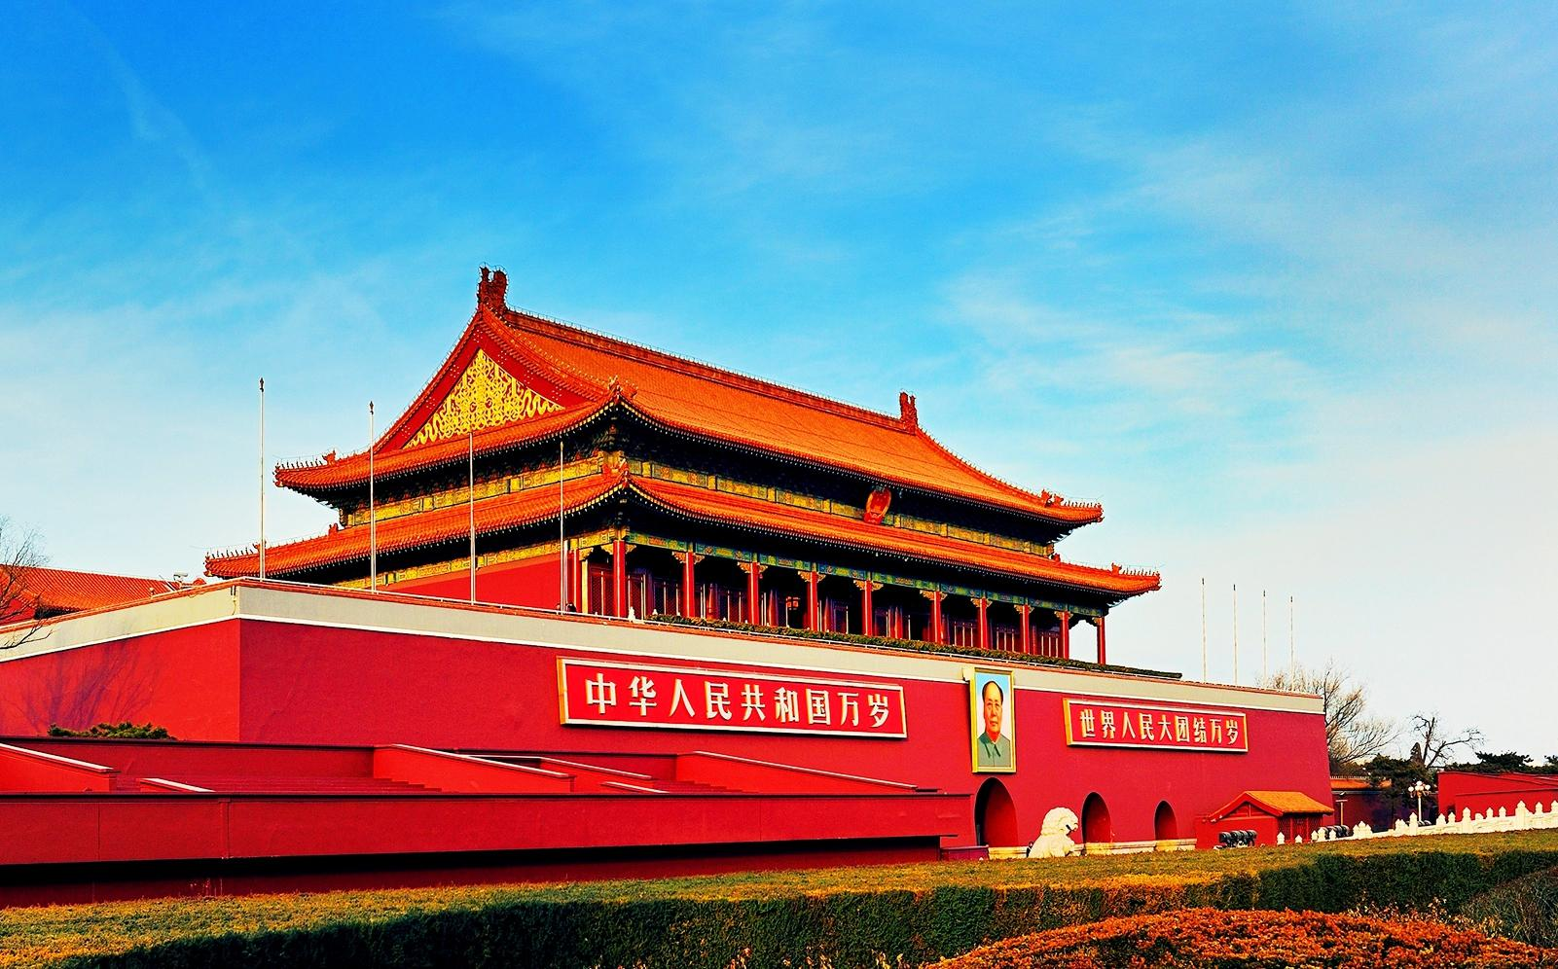
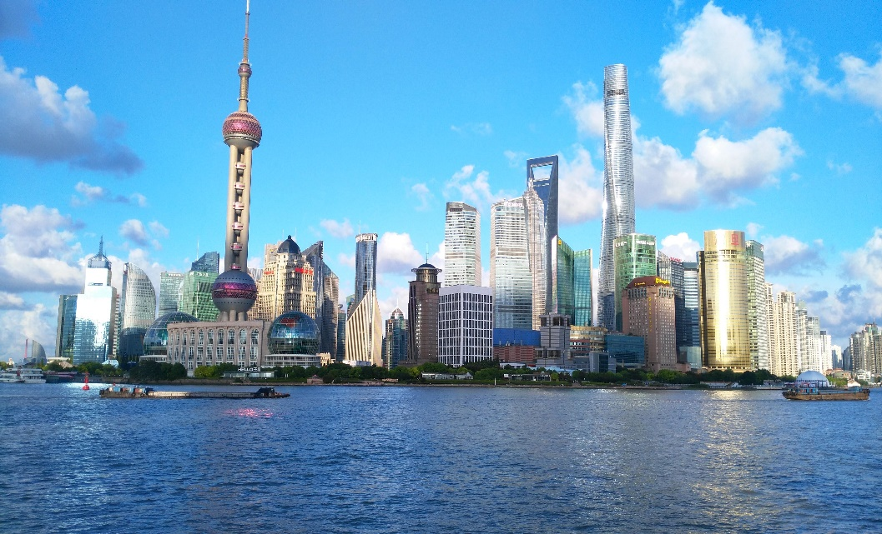
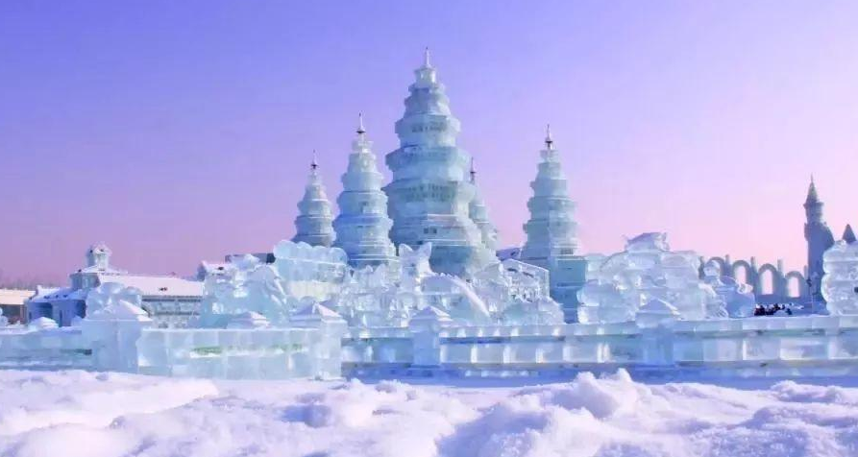
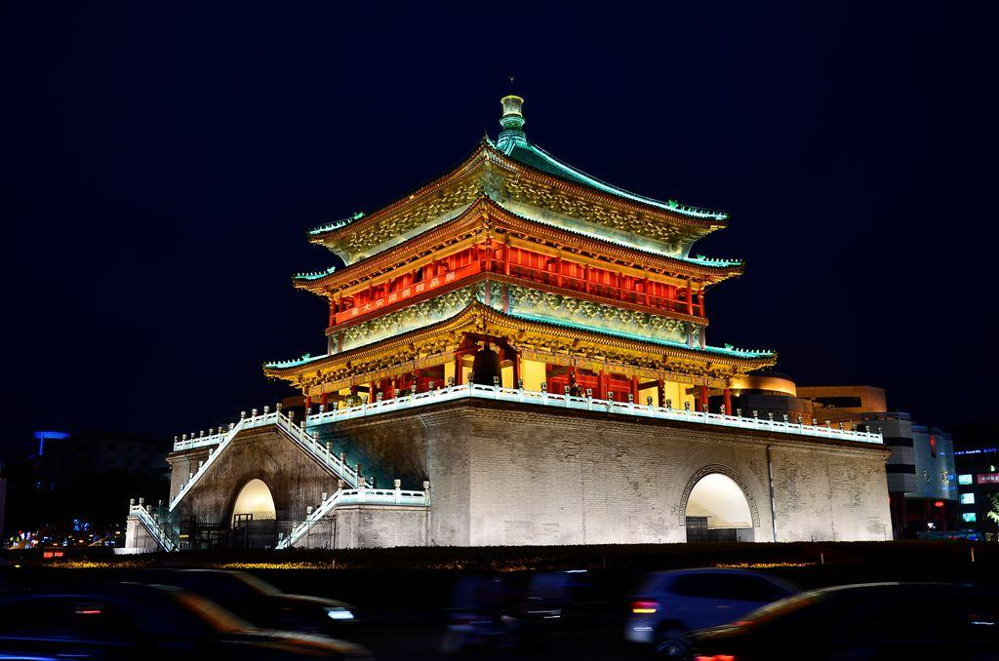
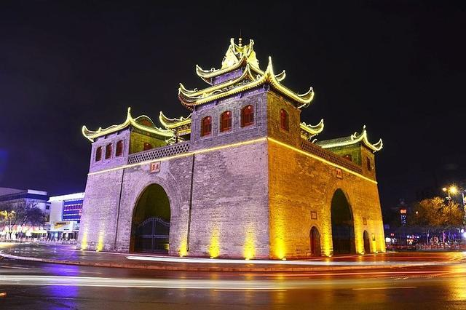

例题
下面是中央气象台2020年2月6日下午发布的六个城市的气温预报。
北京 -1℃~-8℃
上海 8℃~5℃
哈尔滨 -14℃~-24℃
西安 5℃~0℃
银川 5℃~-5℃
海口 24℃~19℃
Notes:
【教学目的】 1、创设“气象台发布的城市气温”的生活化情境，通过温度的表示法引出生活中的负数。 2、围绕“城市气温表示的含义”的问题，自主学习。 3、通过介绍不同地区的温度，引入负数的概念。 【讲稿内容】 【1】首先，我们到生活当中来看一个实例。 【2】下面是中央气象台二零二零年二月六日下午发布的六个城市的气温预报。 【3】（点击动画）这是北京的。 【4】（点击动画）上海。 【5】（点击动画）哈尔滨。 【6】（点击动画）西安。 【7】（点击动画）银川。 【8】（点击动画）以及海口。 【9】请同学们先观察这些气温，并按下暂停键，试着自己读一读。 【10】请你边读边试着想一想，他们表示什么意思？ 【11】你有没有新的发现？ （课堂活动） 【12】可能有的同学已经发现了，同一时间不同地区的温度有的高，有的低。 【13】有的温度前面（点击动画）还有一个像减号一样的数学符号。

Slide 4
例题
下面是中央气象台2020年2月6日下午发布的六个城市的气温预报。
负号
北京 -1℃~-8℃
上海 8℃~5℃
哈尔滨 -14℃~-24℃
负数
西安 5℃~0℃
银川 5℃~-5℃
海口 24℃~19℃
Notes:
【教学目的】 1、通过介绍不同地区的温度，引入负数的概念。 2、交流分享，借助数字0来理解正数、负数的意义。 【讲稿内容】 【1】你们知道这个符号叫什么吗？ 【2】【学生可能回答】负号。 【3】是的，（点击动画）他就叫负号。 【4】凡是带有负号的数，（点击动画）就是负数。 【5】知道了他的名字还不够，我们还要理解他们的意思。 【6】要想更好的认识负数，就离不开一个老朋友的帮忙，（点击动画）他就是零。

Slide 5
例题
0℃表示淡水开始结冰的温度。
比0℃低的温度叫零下温度，通常在数字前加“-”（负号）。
如：-1℃表示零下1摄氏度，读作负一摄氏度。
比0℃高的温度叫零上温度，通常在数字前加“+”（正号），一般情况下可省略不写。
西安 5℃~0℃
如：+5℃表示零上5摄氏度，读作正五摄氏度，也可以写成5 ℃，读作五摄氏度。
Notes:
【教学目的】 1、交流分享，借助数字0来理解正数、负数的意义。 【讲稿内容】 【1】下面我们以西安的气温为例。 【2】西安，（点击动画）从五摄氏度到零摄氏度，这是明天的最高气温和最低气温。 【3】这是表示什么意思？ 【4】（点击动画）我们规定，零摄氏度表示的是淡水开始结冰的温度。 【5】西安明天夜里最低气温零摄氏度，是表示没有温度吗？ 【6】【学生可能回答】不是的。 【7】肯定不是的，表示的就是夜里的温度就相当于淡水开始结冰的温度。 【8】有了对零摄氏度的规定，接下来我们又进行了进一步的规定。 【9】（点击动画）比零摄氏度低的温度，就叫零下温度。 【10】通常就在数字的前面，加一个负号。 【11】（点击动画）比如，负一摄氏度，就表示零下一摄氏度，读作负一摄氏度。 【12】（点击动画）比零摄氏度高的温度，就叫零上温度，在数字前面加正号。 【13】一般情况下，也可以省略不写这个正号。 【14】（点击动画）例如，正五摄氏度，就表示零上五摄氏度，读作正五摄氏度。 【15】也可以简写为五摄氏度，读作五摄氏度。 【16】同学们，你们认识这些温度了吗？ 【17】通过刚才的学习，你是否已经了解了每个城市气温所表示的意思？

Slide 6

例题
下面是中央气象台2020年2月6日下午发布的六个城市的气温预报。
城市 | 北京 | 上海 | 哈尔滨 | 西安 | 银川 | 海口
最高气温/℃ | -1 | 8 | -14 | 5 | 5 | 24
最低气温/℃ | -8 | 5 | -24 | 0 | -5 | 19
负数的读法是：先读“负”，再读数，如-1读作负一。
正数前面的“＋”可以省略不写。如果为了和负数对比，也可以加上正号，如+5，读作正5。
想一想：每个数表示什么意思？
Notes:
【教学目的】 1、借助表格将数据分类，学习正数和负数的读法、写法。 2、围绕“正数和负数的读法、写法”问题，自主学习。 3、根据创设的“存折收支明细”的情境，提出问题，思考正数和负数的描述性定义。 【讲稿内容】 【1】下面我们借助一个表格，将六个城市的温度进行梳理。 【2】在这里，有的温度是正数，有的温度是负数。 【3】（点击动画）其中负数的读法就是先读负，再读数。 【4】如负一，就读作负一。 【5】（点击动画）正数前面的正号可以省略不写，如果为了与负数对比，也可以加上正号。 【6】如正五，就读作正五。 【7】下面就请同学们按下暂停键，自己试着读一读，（点击动画）并想一想每个数表示什么意思，两分钟后我们再继续学习。 （课堂活动） 【8】同学们通过刚才的练习，你是不是对负数有了一些初步的了解？

Slide 7
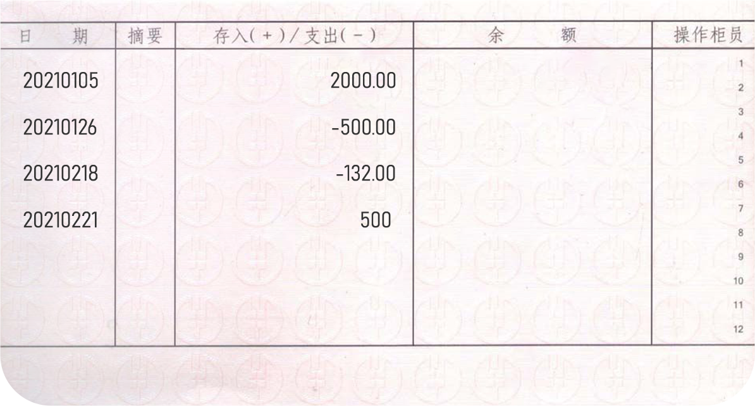

例题
“2000.00”表示存入2000元。
“-500.00”表示支出500元。
请你想一想“500.00”和“-500.00”表示的意思一样吗？为什么？
这些数各表示什么？
存入500元
支出500元
意思相反
Notes:
【教学目的】 1、根据创设的“存折收支明细”的情境，提出问题，思考正数和负数的描述性定义。 2、通过实际案例，学习用正数、负数描述生活中的量。 【讲稿内容】 【1】下面我们再来看一个生活中的例子。 【2】这是一个存折上的收支明细，记录了这个账户的收支情况。 【3】（点击动画）请你仔细观察蓝色框中的四个数据，他们有什么特点？ 【4】（点击动画）你知道这些数各表示什么意思吗？ 【5】有的同学已经想到了，（点击动画）这里的两千表示存入两千元。（点击动画）而负五百则表示支出五百元。 【6】（点击动画）这里有两个很相似的数，一个是五百，一个是负五百，他们表示的意思一样吗？为什么？ 【7】【学生可能回答】不一样，一个表示存入五百元，一个表示支出五百元。 【8】是的，一定不一样。 【9】（点击动画）其中五百表示存入了五百元，（点击动画）而负五百则表示支出了五百元。 【10】他们两个数表示的意思（点击动画）截然相反。 【11】其实同学们，在我们的生活中和数学学习当中经常会遇到这样的情况。

Slide 8
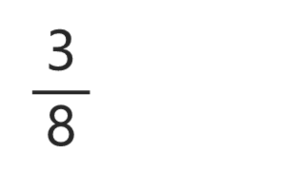
例题
为了表示两种相反意义的量，如零上温度和零下温度、收入与支出等，需要两种数。
3
一种是我们以前学过的数，比如：3、500、4.7、 ，这些都是正数；
—
8
另一种是在这些数的前面填上负号“-”的数，如：-3、 -500、-4.7、- 等，这些是负数。
Notes:
【教学目的】 1、通过实际案例，学习用正数、负数描述生活中的量。 2、通过提出问题，引导学生思考正和反的分界。 【讲稿内容】 【1】为了表示两种相反意义的量。比如零上温度和零下温度，收入与支出等，我们就需要两种数。 【2】这两种数是哪两种？ 【3】（点击动画）一种就是我们以前学过的数，比如三，五百，四点七，八分之三，等等，这些都是正数。 【4】（点击动画）另一种则是我们今天新认识的，也就是在这些数的前面，添上负号。 【5】如负三，负五百，负四点七，负八分之三等，这些都是负数。 【6】通过刚才的学习，相信同学们已经对负数有了初步的了解。 【7】他们和正数相对，表示两种相反意义的量。 【8】正和反的分界，又是谁？

Slide 9
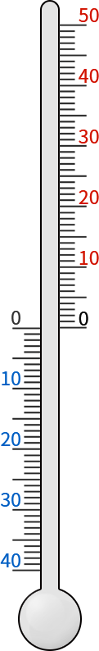

例题
0℃
这些数各表示什么？
0元
0既不是正数，也不是负数。
Notes:
【教学目的】 1、学习“0”是正数和负数的分界点，既不是整数也不是负数。 2、围绕“自主探究活动”的问题，对整数进行分类，自主学习。 【讲稿内容】 【1】比如在温度测量中，正和负的分界（点击动画）就是零摄氏度。 【2】（点击动画）在存款问题中，收入和支出的临界（点击动画）就是零元。 【3】零元就表示既没有收入，也没有支出。 【4】通过这两个例子，（点击动画）你是不是就感受到了，零既不是正数，也不是负数，它是正数和负数的分界点。 【5】通过刚才的学习，下面请同学们来自己试着完成两个自主探索的活动。

Slide 10

例题
海拔：
是指地面某个地点高出海平面的垂直距离，是某地与海平面的高度差。
通常以平均海平面做标准来计算。海拔的起点叫海拔零点或水准零点。规定为海拔高度0米。
比海平面高用正数表示，比海平面低用负数来表示。
Notes:
【教学目的】 1、知识延伸，生活中用到正数和负数的实例——海拔。 【讲稿内容】 【1】你们听说过海拔吗？ 【2】（点击动画）海拔指的就是地面某个地点高出海平面的垂直距离，是某地与海平面的高度差。 【3】（点击动画）通常，我们会以平均海平面作为标准来计算，海拔的起点就叫做海拔零点或水准零点。 【4】规定为海拔高度零米。 【5】（点击动画）生活中有比海拔零米高的，我们就用正数来表示。 【6】有些地方的海拔比海平面的高度还要低，也就是相反，我们就会想到用负数来表示。 【7】我们从中国版图当中，选择两个比较极端的例子。

Slide 11
自主探索
结合下面的例子想一想：数可以分为几类，为什么？画图表示出你的想法。
1
1
+1、-1、+1.6、+ 、- 、-8、0、-2、-2 ……
—
—
6
6
生活中，你还见过哪些正数和负数？说一说这些数表示的意思。
Notes:
【教学目的】 1、围绕“自主探究活动”的问题，对整数进行分类，自主学习。 2、通过自主探究活动，学习整数的分类。 【讲稿内容】 【1】活动一。请你想一想，数可以分为几类？ 【2】尤其是把今天所学的新知识用上，你能试着对数，进行分类吗？ 【3】说说你分类的依据，也就是为什么。 【4】你可以用画图的方式，表示出你的想法。 【5】（点击动画）探索活动二。请你想一想，生活中你还见过哪些正数和负数，说一说这些数表示的意思，好吗？ 【6】下面请你按下暂停键，试着完成这两个探索活动，五分钟后我们来继续学习。 （课堂活动） 【7】我们首先来看（点击动画）第一个。 【8】可能你画的方法不一样，表示的图也不一样。

Slide 12
自主探索
正整数
正数
正分数（小数）
有理
数
0
负整数
负数
负分数（小数）
……
Notes:
【教学目的】 1、通过自主探究活动，学习整数的分类。 2、知识延伸，生活中用到正数和负数的实例——海拔。 【讲稿内容】 【1】我们来一起梳理关于数的分类。 【2】通过前面的学习，我想同学们一定能想到，数可以分成、正数、零和负数。 【3】你们的分类很正确。 【4】不光如此，我们还可以进一步的讲，正数中，有哪些数？ 【5】（点击动画）既有正整数，又有正分数。 【6】分数就涵盖了我们所学过的小数，因为小数可以视为分数的另一种形式。 【7】这样来看，正数就可以进一步分为正整数和正分数。 【8】同学们想想，负数又可以进一步分类吗？ 【9】与之相对应的也可以（点击动画）分为负整数和负分数，包含负小数。 【10】因为负数是与正数相反的数，所以凡是正数能包含的负数也有。 【11】你看，他们像不像照镜子那样。 【12】正数、零和负数，这三类合在一起，（点击动画）就形成了我们认识的数。 【13】同学们，在我们以前那么长时间的数学学习中，我们逐步的丰富了（点击动画）对正数的认识，（点击动画）也认识了零这个特殊的数。 【14】今天我们在此基础上（点击动画）认识了负数，我们所认识的数域一下就拓展了，也就更丰富了。 【15】这三位数合在一起，他们所组成的大家庭，也有一个自己的名字，将来我们还会深入的学习他。 【16】这个大家庭的名字，（点击动画）就叫做有理数。 【17】和他相对的，（点击动画）还会有其他的、更丰富的数，他们共同组成更大的、更有意思的数家族，等待着同学们今后再不断的去探索和学习。 【18】关于生活中，还有没有其他的地方用到正数和负数？ 【19】我想可能同学们也会想到一些实例，老师也跟大家分享一个例子。

Slide 13
中国的负数历史
古人在生活实践活动中遇到了一些问题：如两人互相借用东西，对借出方和借入方来说，同一东西具有不同的意义；再如从同一地点，两人同时向相反方向行走，离开出发点的距离即使相同，但其表示的意义却不同。久而久之，古人意识到仅用数量表示一个事物是不全面的，似乎还应加上表示方向的符号。为了表示具有相反意义的量等问题，逐渐产生了负数。
中国是世界上最早认识和使用负数的国家。据《九章算术》记载若“卖”是正，则“买”是负；“余钱”是正，则“不足钱”是负。
Notes:
【教学目的】 1、知识延伸，生活中用到正数和负数的实例——海拔。 【讲稿内容】 【1】你们听说过海拔吗？ 【2】（点击动画）海拔指的就是地面某个地点高出海平面的垂直距离，是某地与海平面的高度差。 【3】（点击动画）通常，我们会以平均海平面作为标准来计算，海拔的起点就叫做海拔零点或水准零点。 【4】规定为海拔高度零米。 【5】（点击动画）生活中有比海拔零米高的，我们就用正数来表示。 【6】有些地方的海拔比海平面的高度还要低，也就是相反，我们就会想到用负数来表示。 【7】我们从中国版图当中，选择两个比较极端的例子。

Slide 14
西方的负数历史
西方数学家更多的是研究负数存在的合理性。16、17世纪欧洲大多数数学家不承认负数是数。帕斯卡认为从0减去4是纯粹的胡说。有人提出(-1)：1=1：(-1)，那么较小的数与较大的数的比怎么能等于较大的数与较小的数比呢?
英国著名代数学家德. 摩根 在1831年仍认为负数是虚构的。他用以下的例子说明这一点：“父亲56岁，其子29岁。问何时父亲年龄将是儿子的二倍?”他列方程56+x=2(29+x)，并解得x=-2.他称此解是荒唐的
Notes:
【教学目的】 1、知识延伸，生活中用到正数和负数的实例——海拔。 【讲稿内容】 【1】你们听说过海拔吗？ 【2】（点击动画）海拔指的就是地面某个地点高出海平面的垂直距离，是某地与海平面的高度差。 【3】（点击动画）通常，我们会以平均海平面作为标准来计算，海拔的起点就叫做海拔零点或水准零点。 【4】规定为海拔高度零米。 【5】（点击动画）生活中有比海拔零米高的，我们就用正数来表示。 【6】有些地方的海拔比海平面的高度还要低，也就是相反，我们就会想到用负数来表示。 【7】我们从中国版图当中，选择两个比较极端的例子。

Slide 15
数轴与负数
在数轴上表示出－1.5,如果你想从起点到－1.5处,应如何运动?
－1.5
-5
-4
-3
-2
-1
0
1
2
3
4
5
Notes:
【教学目的】 1、知识延伸，生活中用到正数和负数的实例——海拔。 【讲稿内容】 【1】你们听说过海拔吗？ 【2】（点击动画）海拔指的就是地面某个地点高出海平面的垂直距离，是某地与海平面的高度差。 【3】（点击动画）通常，我们会以平均海平面作为标准来计算，海拔的起点就叫做海拔零点或水准零点。 【4】规定为海拔高度零米。 【5】（点击动画）生活中有比海拔零米高的，我们就用正数来表示。 【6】有些地方的海拔比海平面的高度还要低，也就是相反，我们就会想到用负数来表示。 【7】我们从中国版图当中，选择两个比较极端的例子。

Slide 16
数轴与负数
在数轴上,从左到右的顺序就是数从小到大的顺序.
小
大
-8
-7
-6
-5
-4
-3
-2
-1
0
1
2
Notes:
【教学目的】 1、知识延伸，生活中用到正数和负数的实例——海拔。 【讲稿内容】 【1】你们听说过海拔吗？ 【2】（点击动画）海拔指的就是地面某个地点高出海平面的垂直距离，是某地与海平面的高度差。 【3】（点击动画）通常，我们会以平均海平面作为标准来计算，海拔的起点就叫做海拔零点或水准零点。 【4】规定为海拔高度零米。 【5】（点击动画）生活中有比海拔零米高的，我们就用正数来表示。 【6】有些地方的海拔比海平面的高度还要低，也就是相反，我们就会想到用负数来表示。 【7】我们从中国版图当中，选择两个比较极端的例子。

Slide 17
数轴与负数
－8＜ －6
－4＜ 2
-8
-7
-6
-5
-4
-3
-2
-1
0
1
2
Notes:
【教学目的】 1、知识延伸，生活中用到正数和负数的实例——海拔。 【讲稿内容】 【1】你们听说过海拔吗？ 【2】（点击动画）海拔指的就是地面某个地点高出海平面的垂直距离，是某地与海平面的高度差。 【3】（点击动画）通常，我们会以平均海平面作为标准来计算，海拔的起点就叫做海拔零点或水准零点。 【4】规定为海拔高度零米。 【5】（点击动画）生活中有比海拔零米高的，我们就用正数来表示。 【6】有些地方的海拔比海平面的高度还要低，也就是相反，我们就会想到用负数来表示。 【7】我们从中国版图当中，选择两个比较极端的例子。

Slide 18
练习
１、某地一天最低气温是零下八摄氏度，应写作（）。
2、+4.05读作（），负四分之三写作（）
3、向东走９m记作+９m，那么-7m表示（）,０m表示（）
4、银行存折上的“2000.00”表示存入2000元，那么“-500.00”表示（）
5、在数轴上，从左往右的顺序就是数从（）到（）的顺序。

Slide 19
练习
1、低于正常水位0.16米记为－0.16，高于正常水位0.02米记作（）。
A、＋0.02B、－0.02C、＋0.18D、－0.14
2、以明明家为起点，向东走为正，向西走为负。如果明明从家走了＋30米，又走了－30米，这时明明离家的距离是（）米。
A、30B、－30C、60D、0
3、规定10吨记为0吨，11吨记为＋1吨，则下列说法错误的是（）。
A、8吨记为－8吨
B、15吨记为＋5吨
C、6吨记为－4吨
D、＋3吨表示重量为13吨

Slide 20
再 见
Notes:
【教学目的】 1、师生告别 【讲稿内容】 【1】这节课就上到这里！ 【2】同学们再见！

